Slide 1


Heilskapleg arbeid
–korleis løfta og integrera barne-og ungdomsarbeidet?

Slide 2
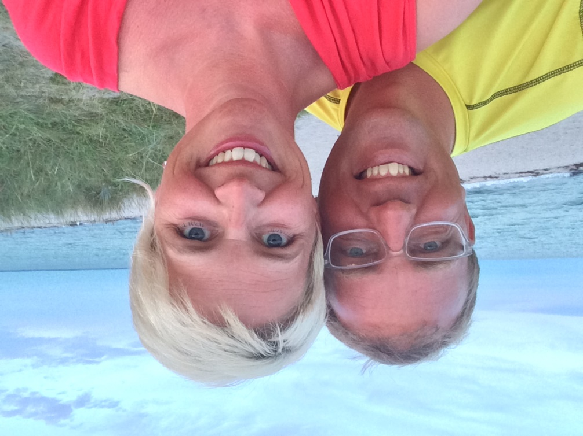
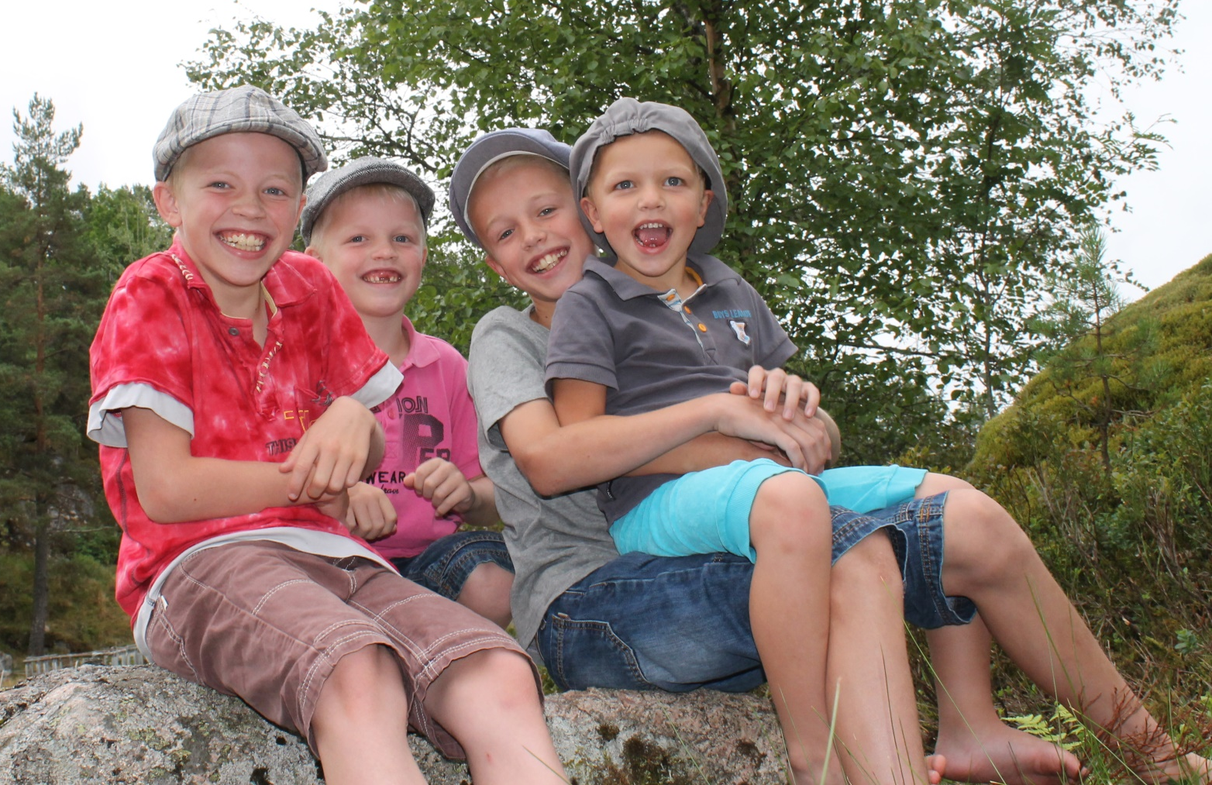

Slide 3
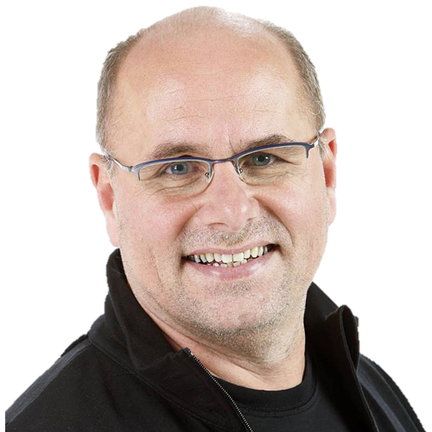
Enhver menighet er bare én generasjon­ unna nedleggelse.­
Derfor er flergenerasjons­menigheten så viktig.

Slide 4
«Hvor der ingen kamp er, kan der heller
ingen seier komme.»
Bjørnstjerne Bjørnson 1879

Slide 5
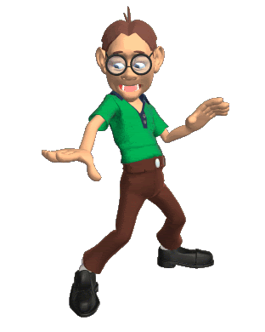
«Alle, alle vil vi ha med, vil vi ha med til himlen..»
På våre premisser

Slide 6

4/14 vinduet
0-4 år 1%
4-14 år 85%
15-30 10%
30+ 4%

Slide 7



Hvorfor barne- og ungdomsarbeid?
Barn og unge er morgendagens
Barn og unge er dagens !
Men morgendagens finnes også!

Slide 8
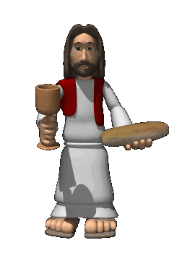


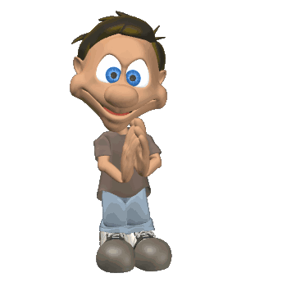
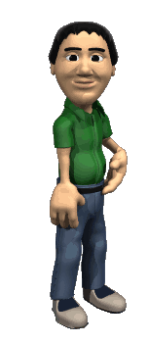
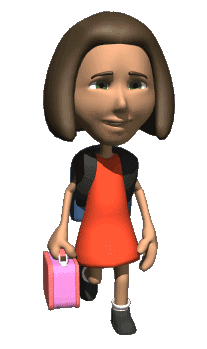

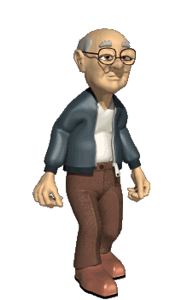
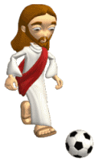
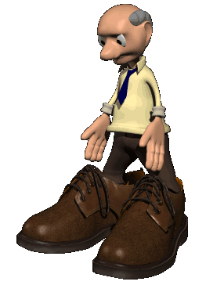

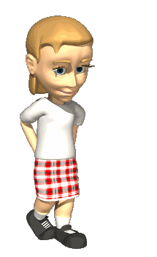
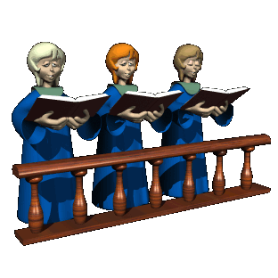

Slide 9
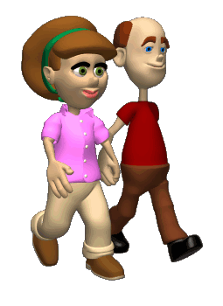
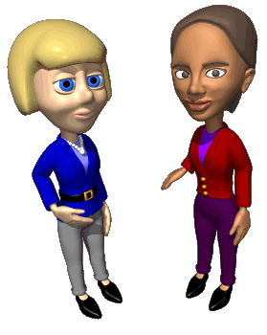
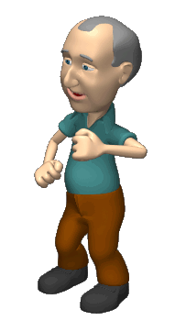

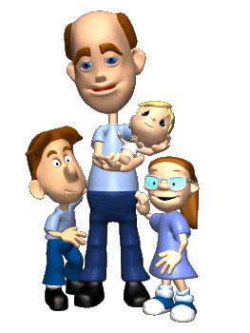

Slide 10
Kotters åtte faser for organisatoriske endringer
Implementere
og opprettholde endringene
Engasjere og aktivere hele organisasjonen
Skape et
klima for endring
1
2
3
4
5
6
7
8
Krisestemning
Bygge endrings team
Skap en visjon
Kommuniser
Visjon/ strategi
Fjerne hindringer
Synliggjør resultat
Endre andre systemer
Forankring

Slide 11





Exit
Fredheim
Vi mister ungdommene våre
Exit
Fredheim
Utslitte ledere
Exit
Fredheim
Misfornøyde foreldre
Exit
Fredheim
Familier sluttet på Fredheim
Krisestemning

Slide 12













Stab
Endrings team
Bygge endrings team
Anne Lene

Slide 13

For en tid som denne
Skap en visjon

Slide 14
Skape et
klima for endring
1
2
3
Krisestemning
Bygge endrings team
Skap en visjon

Slide 15

menigheten
styre
eldste
stab
Info til
Bake inn i visjonen
Fredheim 2025
Kommuniser
Visjon/ strategi

Slide 16
Finne nye ledere
Implementere visjon og strategi
Investere i lokalene til barna
Ansvarliggjorte stab
Fjerne «senior pastor complex»
Heve anseelsen på tjenesten i barnekirka
Fjerne hindringer

Slide 17




Språk for tro i hjemmet
Famile ber sammen
Økning
10 barn bestemte seg for å følge Jesus
Synliggjør resultat

Slide 18
Engasjere og aktivere hele organisasjonen
4
5
6
Kommuniser
Visjon/ strategi
Fjerne hindringer
Synliggjør resultat

Slide 19
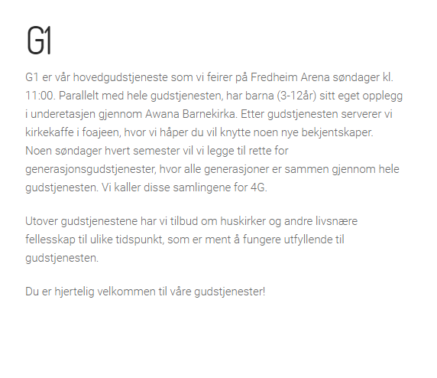
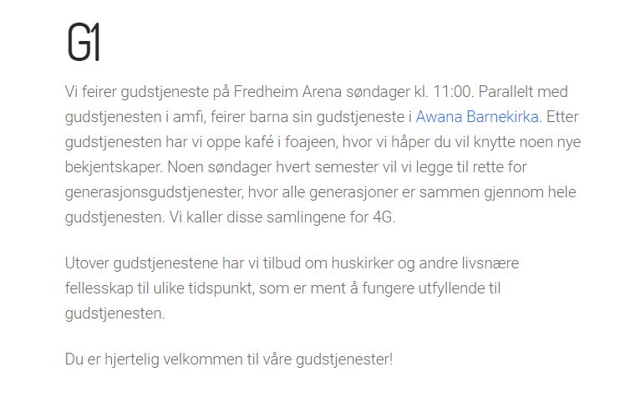
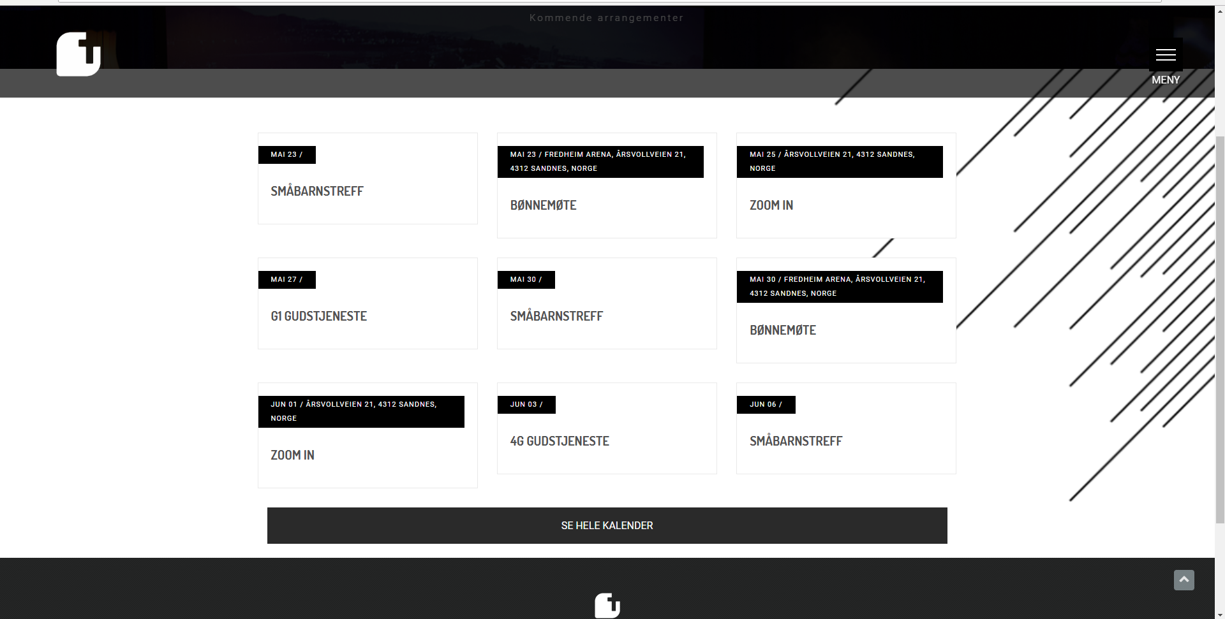
Endre andre systemer

Slide 20
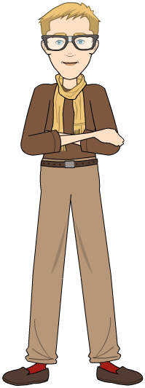

Kultur endring tar 3-7 år
Kjære Gud, jeg ber om tålmodighet. Og jeg vil ha det akkurat nå!
Oren Arnold
Forankring

Slide 21
Visjon lekker
For en tid som denne
Må hele tiden holdes varmt
Stab
Styre
Eldste
Menighet
Foreldre
Visjonsbærere
Forankring

Slide 22
Implementere
og opprettholde endringene
7
8
Endre andre systemer
Forankring

Slide 23
Kotters åtte faser for organisatoriske endringer
Implementere
og opprettholde endringene
Engasjere og aktivere hele organisasjonen
Skape et
klima for endring
1
2
3
4
5
6
7
8
Krisestemning
Bygge endrings team
Skap en visjon
Kommuniser
Visjon/ strategi
Fjerne hindringer
Synliggjør resultat
Endre andre systemer
Forankring

